Slide 1
HOW TO BE HEALTHY
Prezentację przygotował Patryk Klimczyk
Z małą pomocą mamy :)

Slide 2
Remember!
1. You must eat well

Slide 3
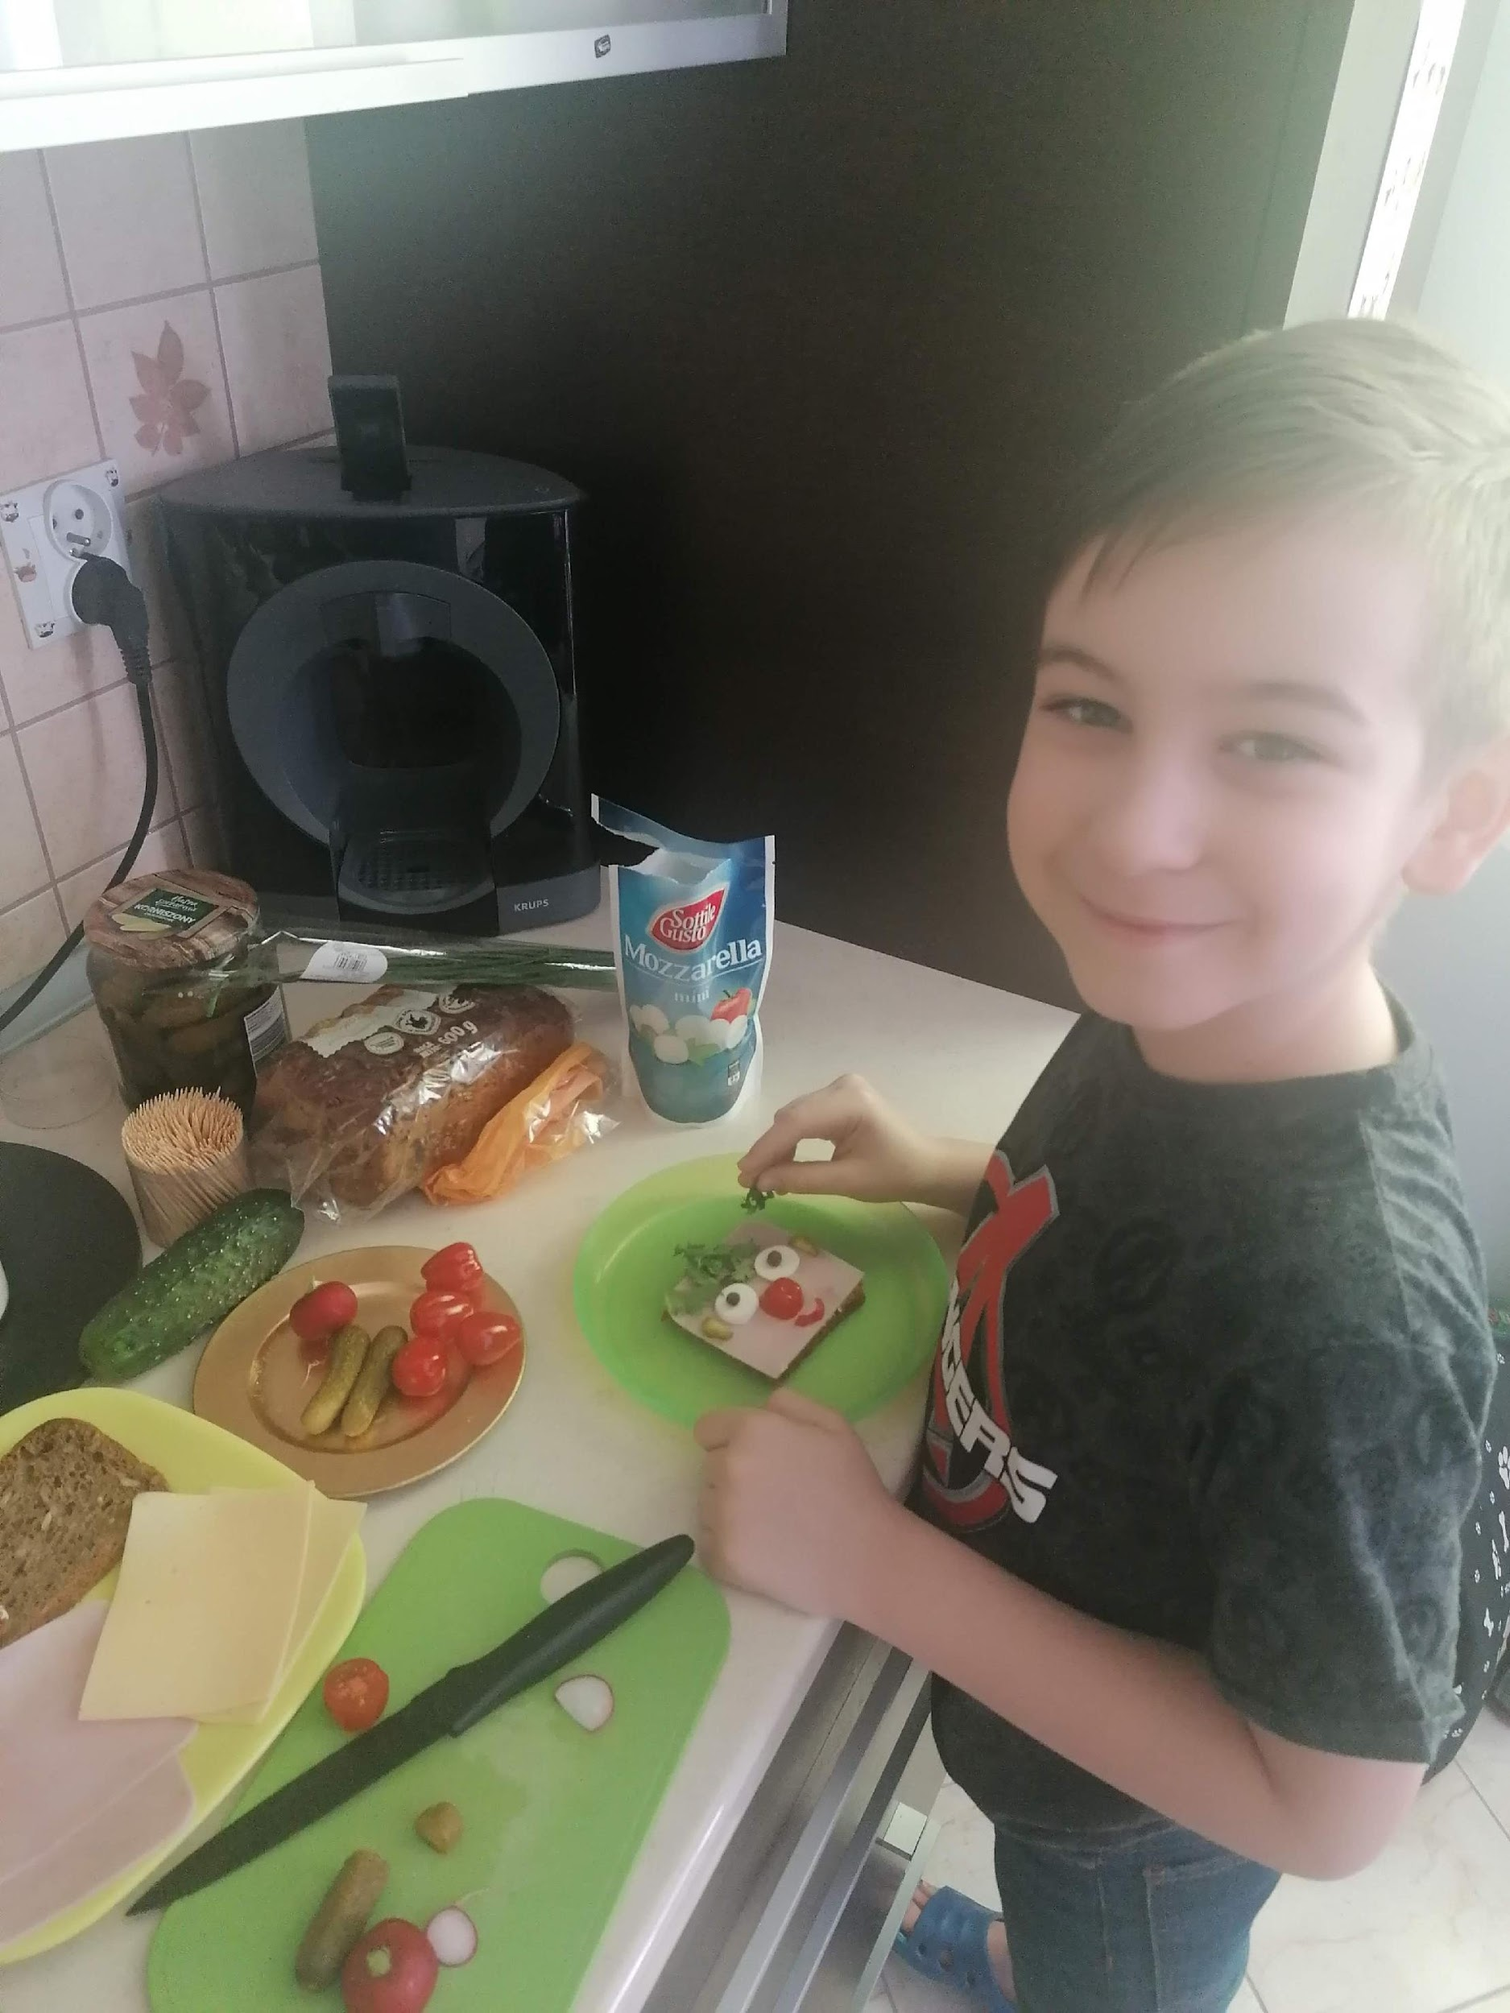
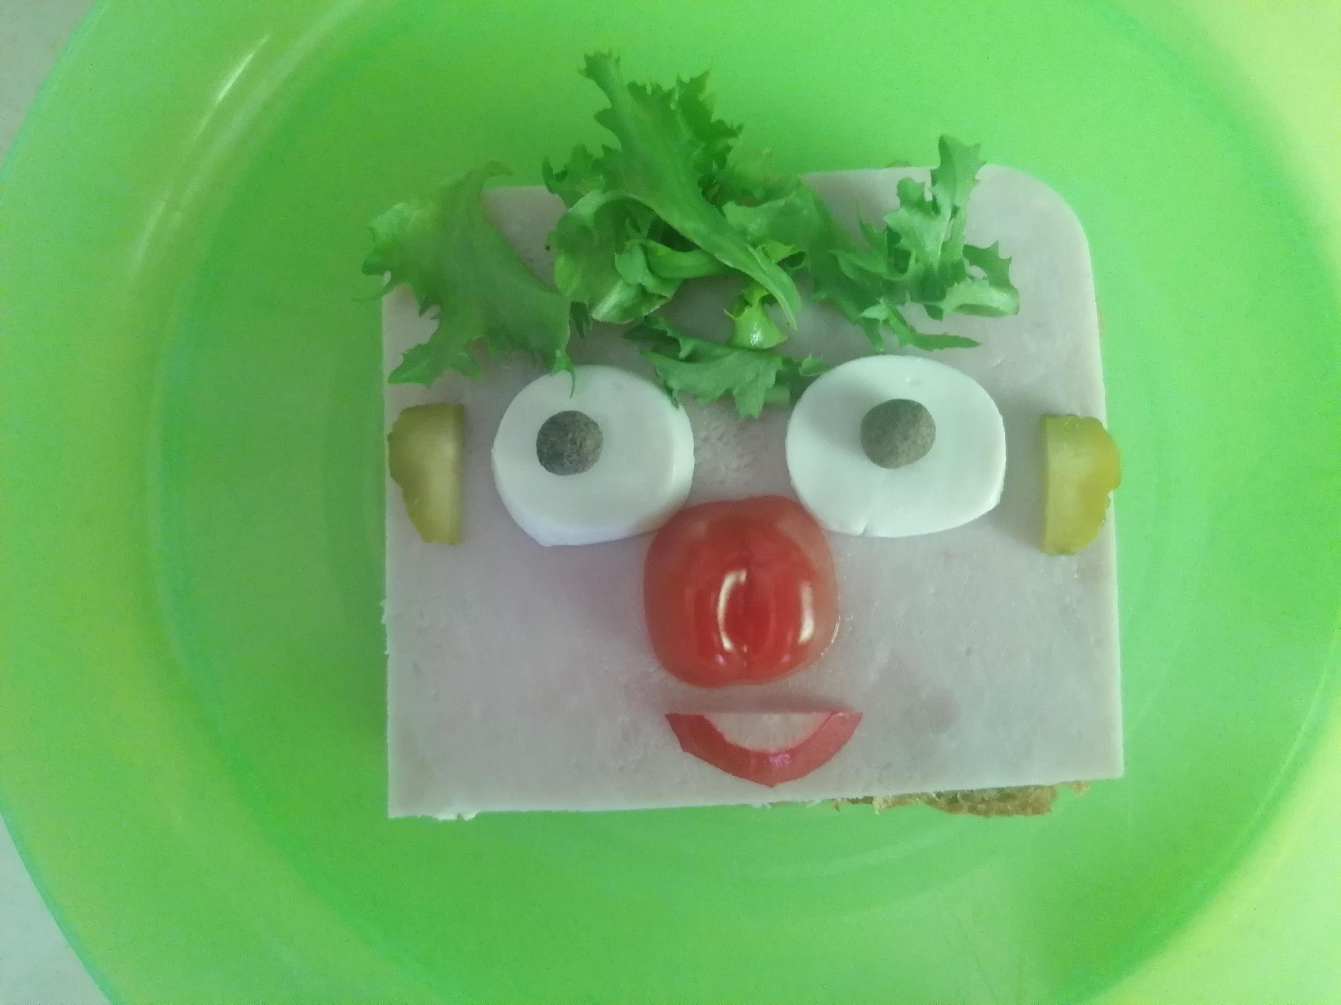
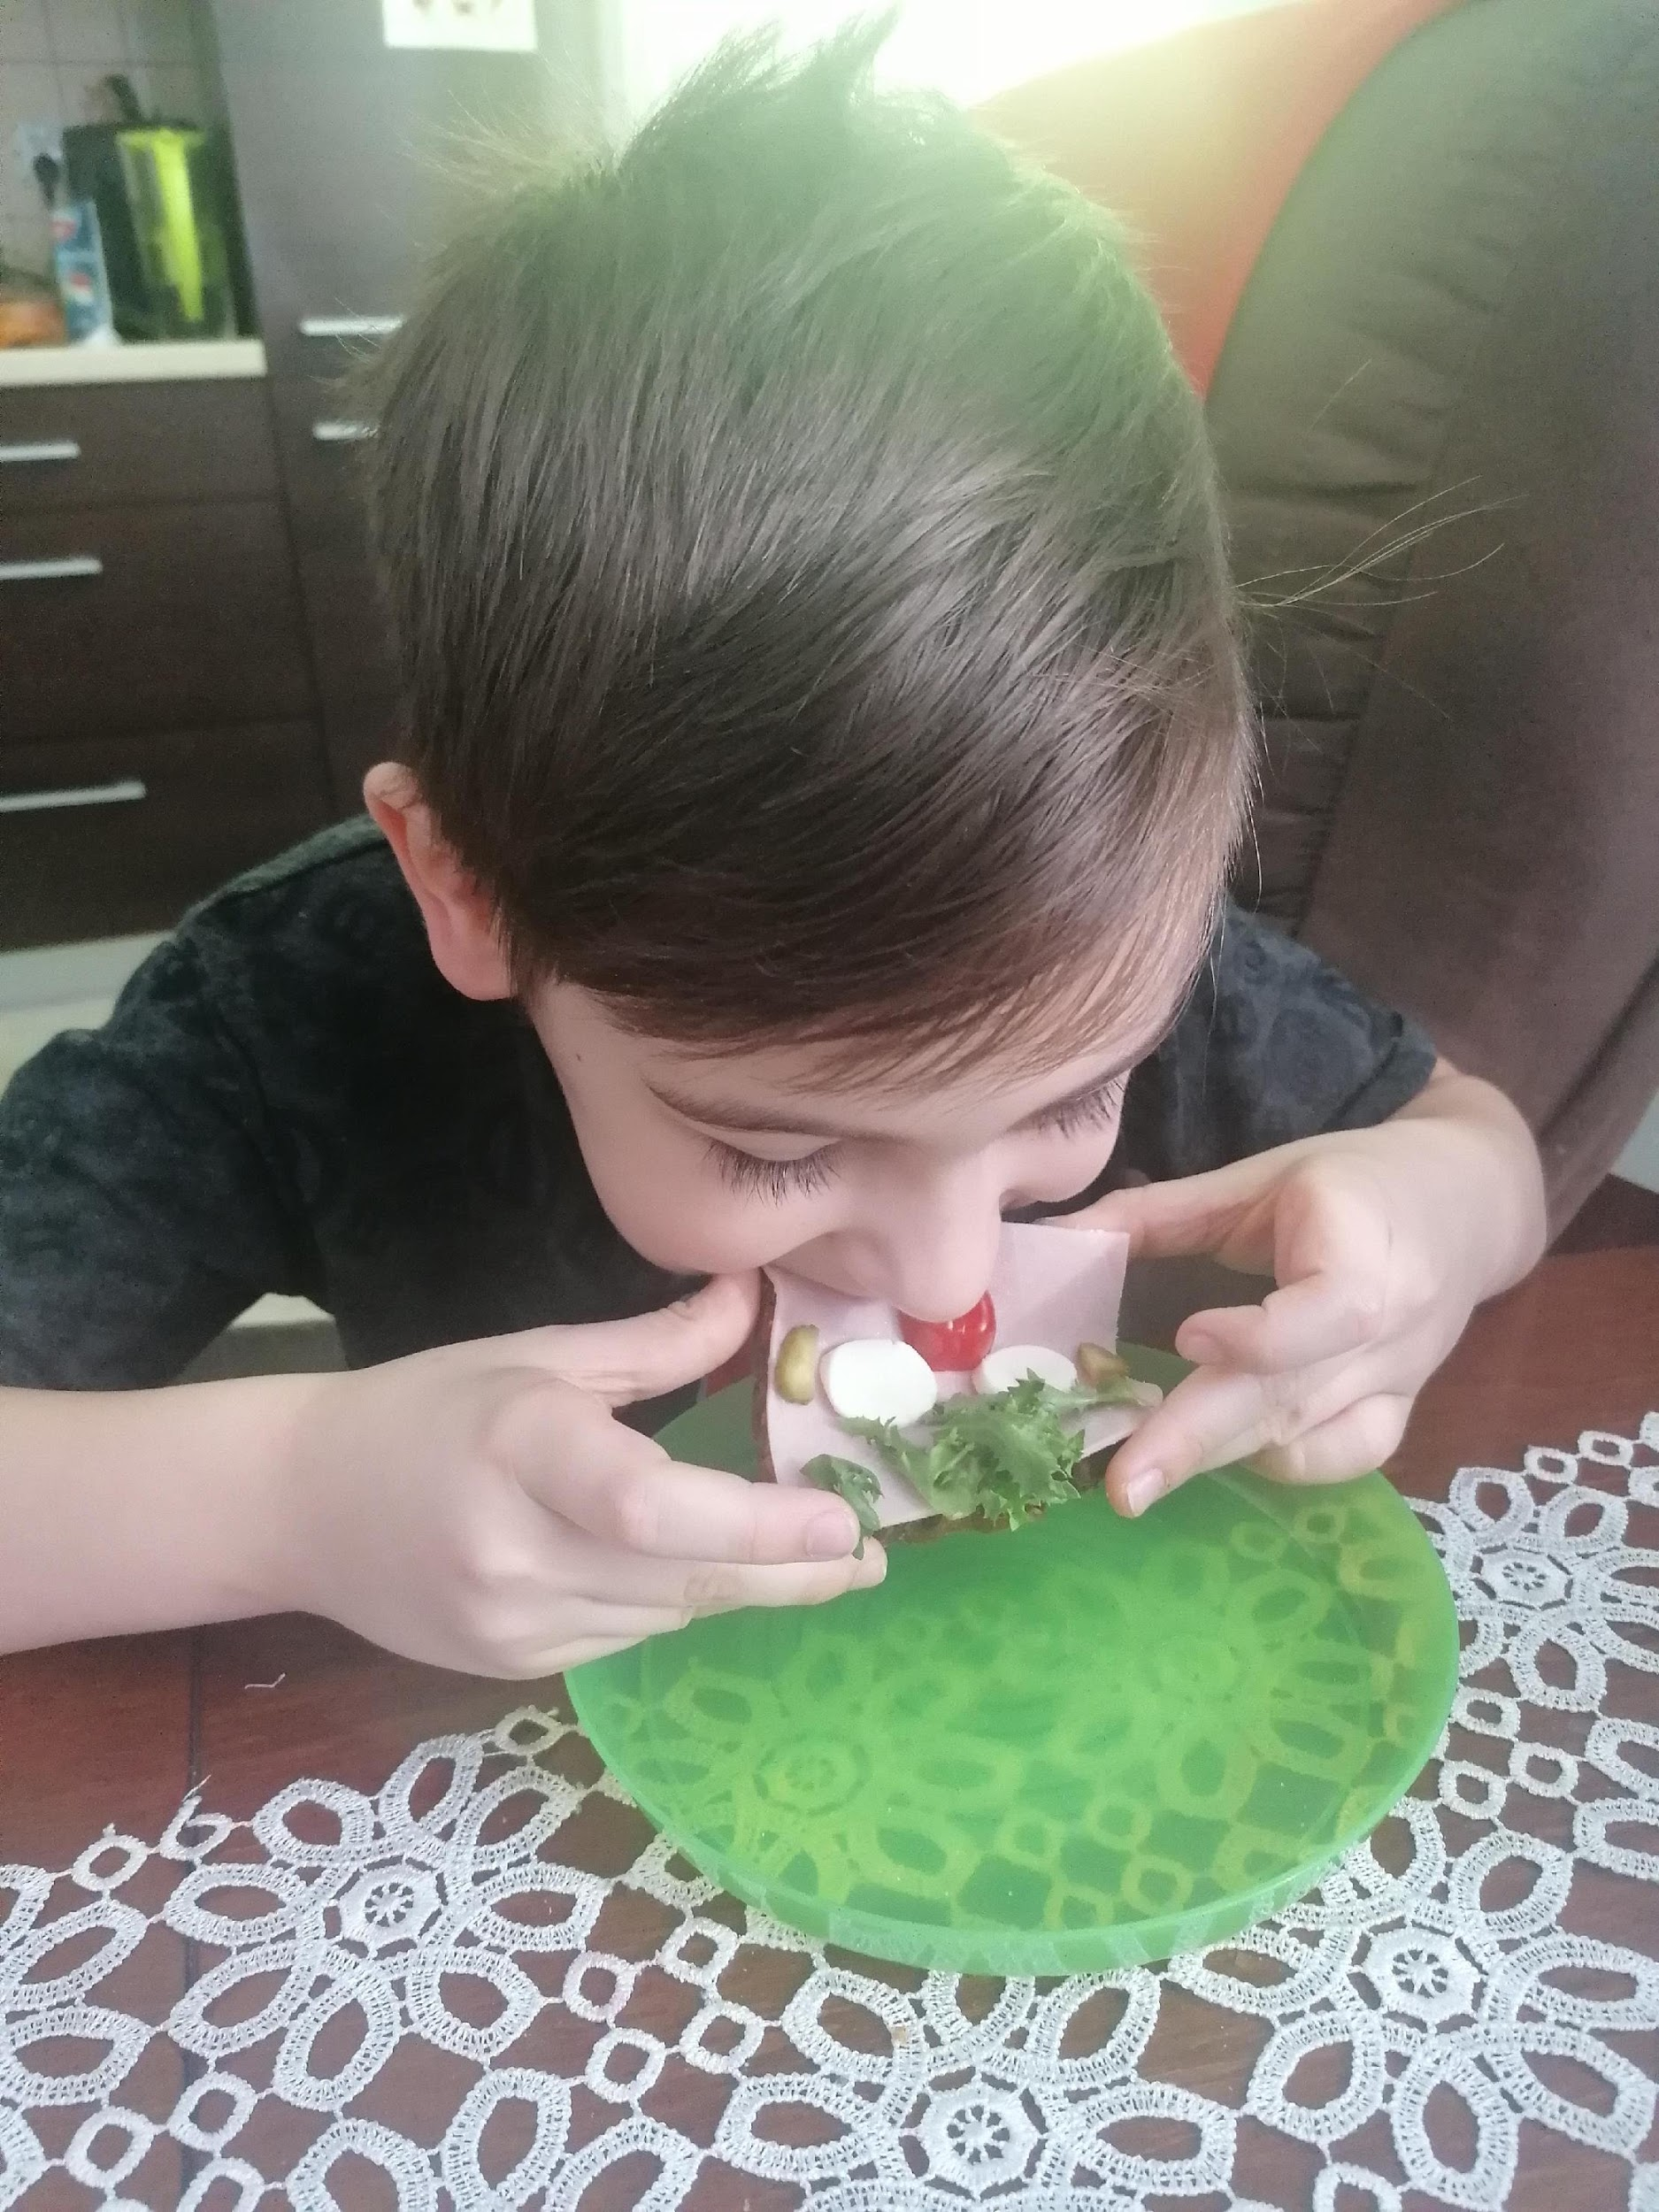
I like eat well !!!

Slide 4
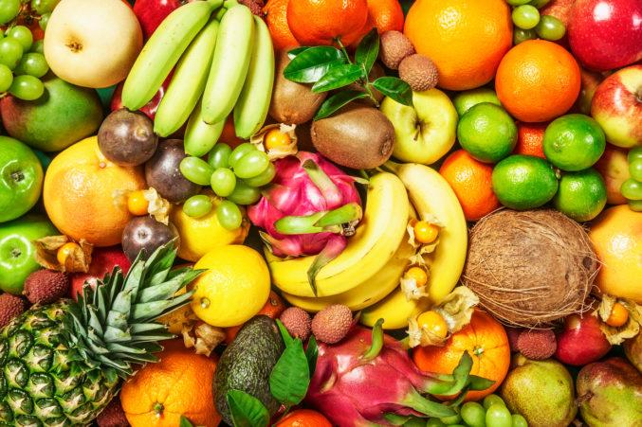
Yummy !!!

Slide 5
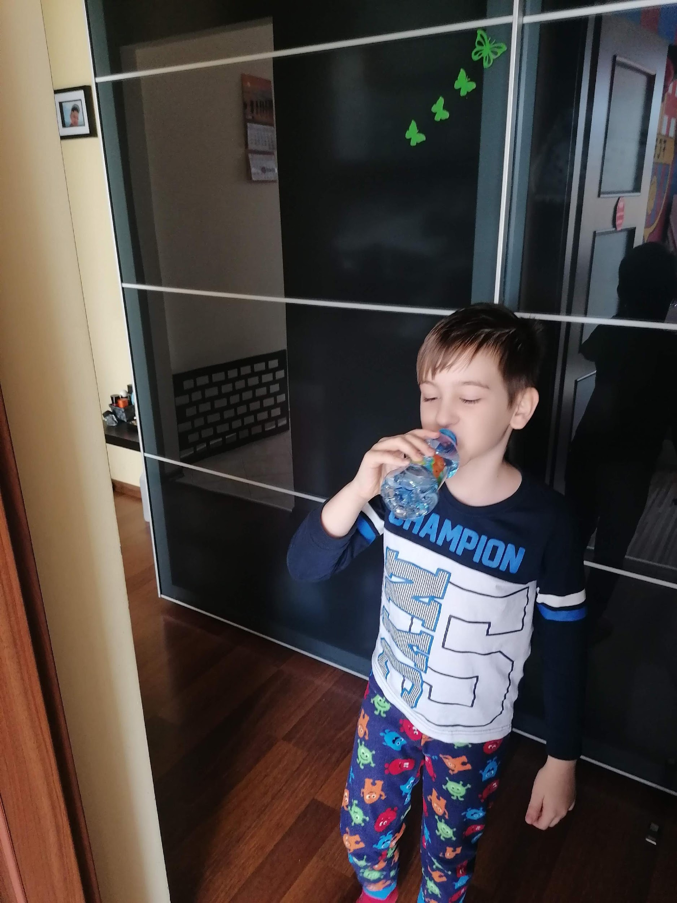
2. I drink water everyday for my health

Slide 6
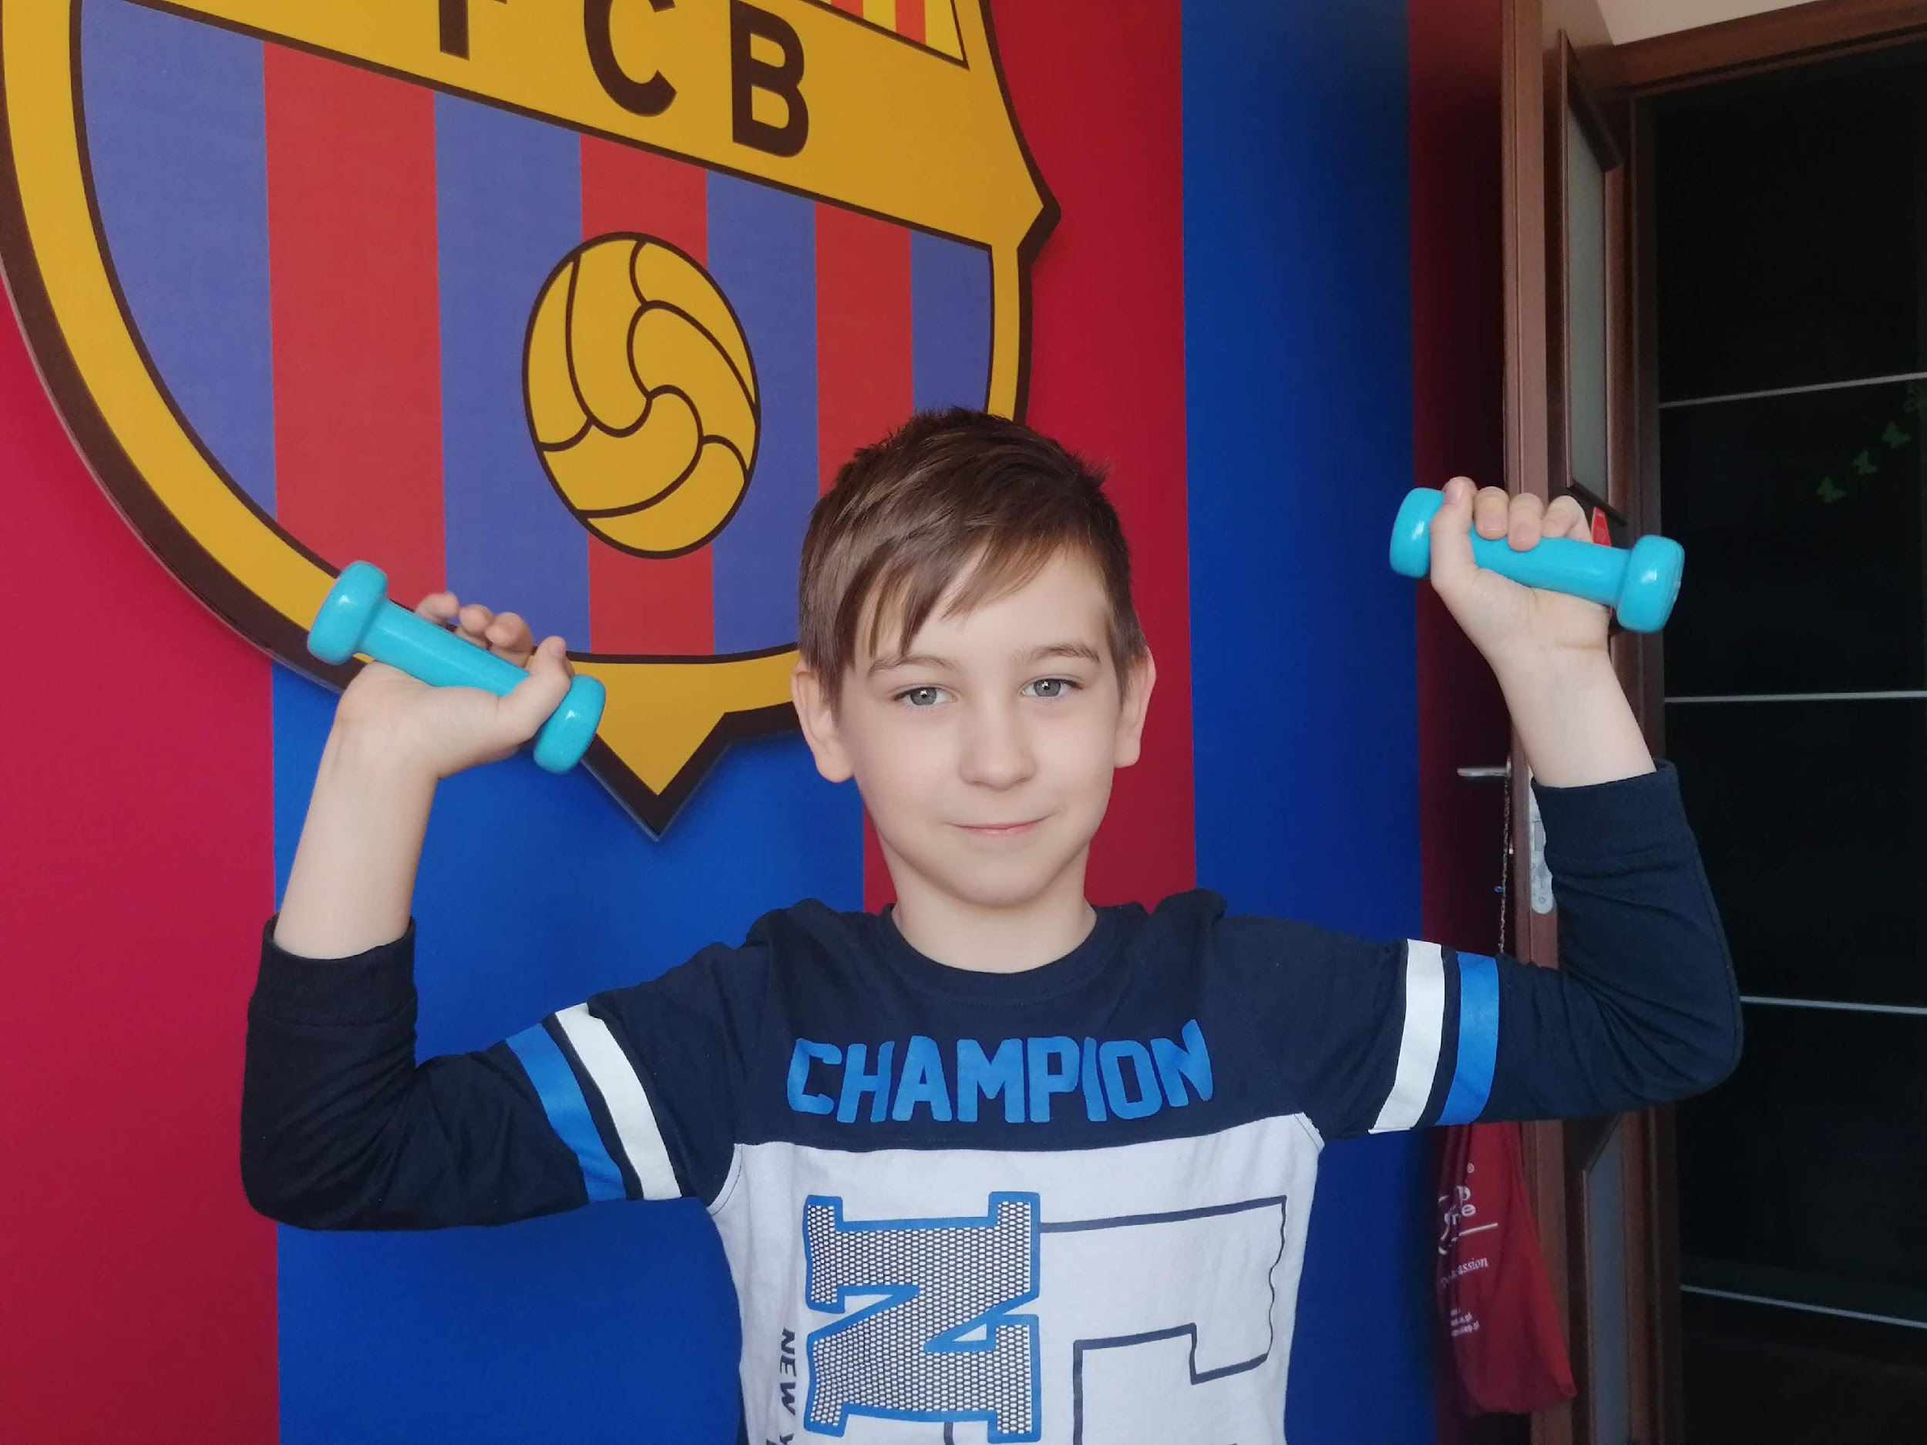
3. I do exercise everyday !

Slide 7
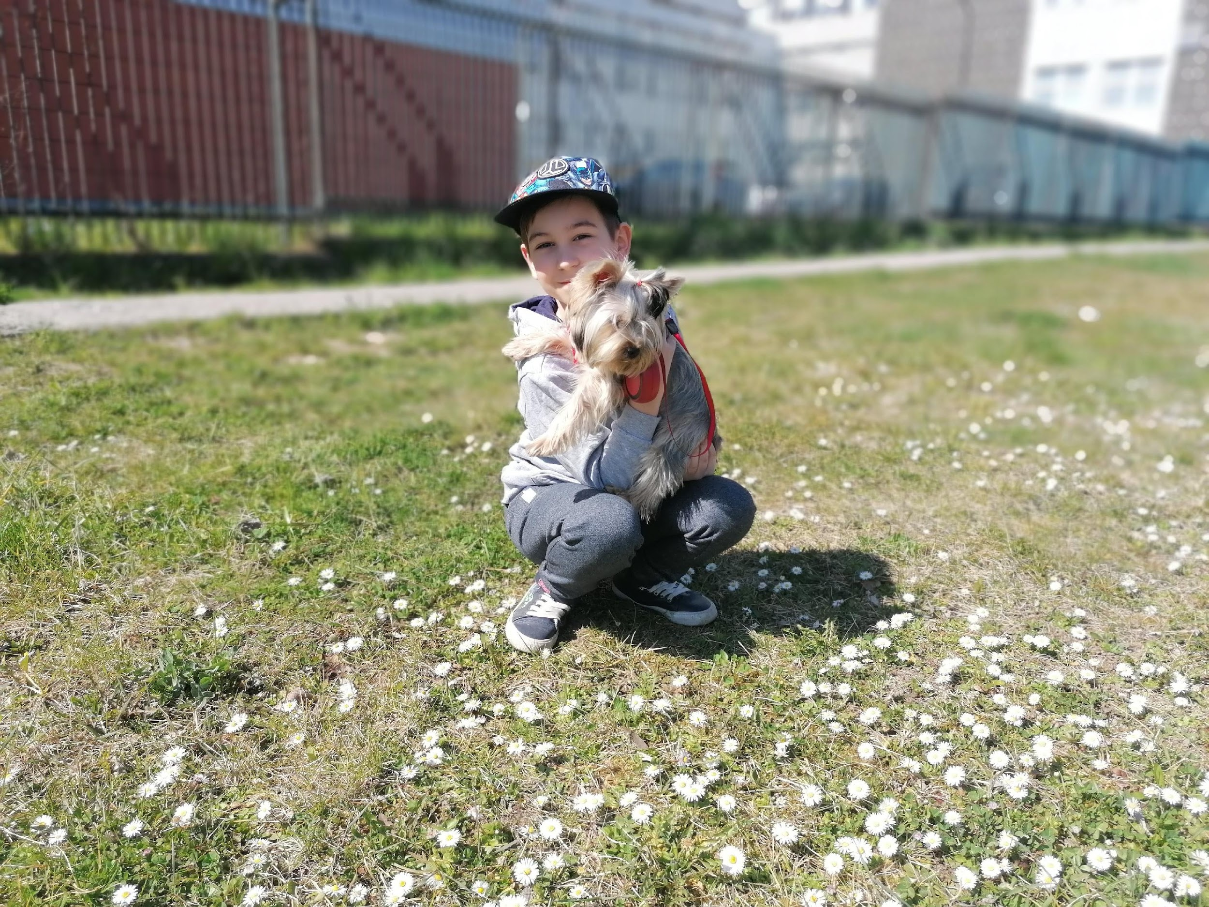
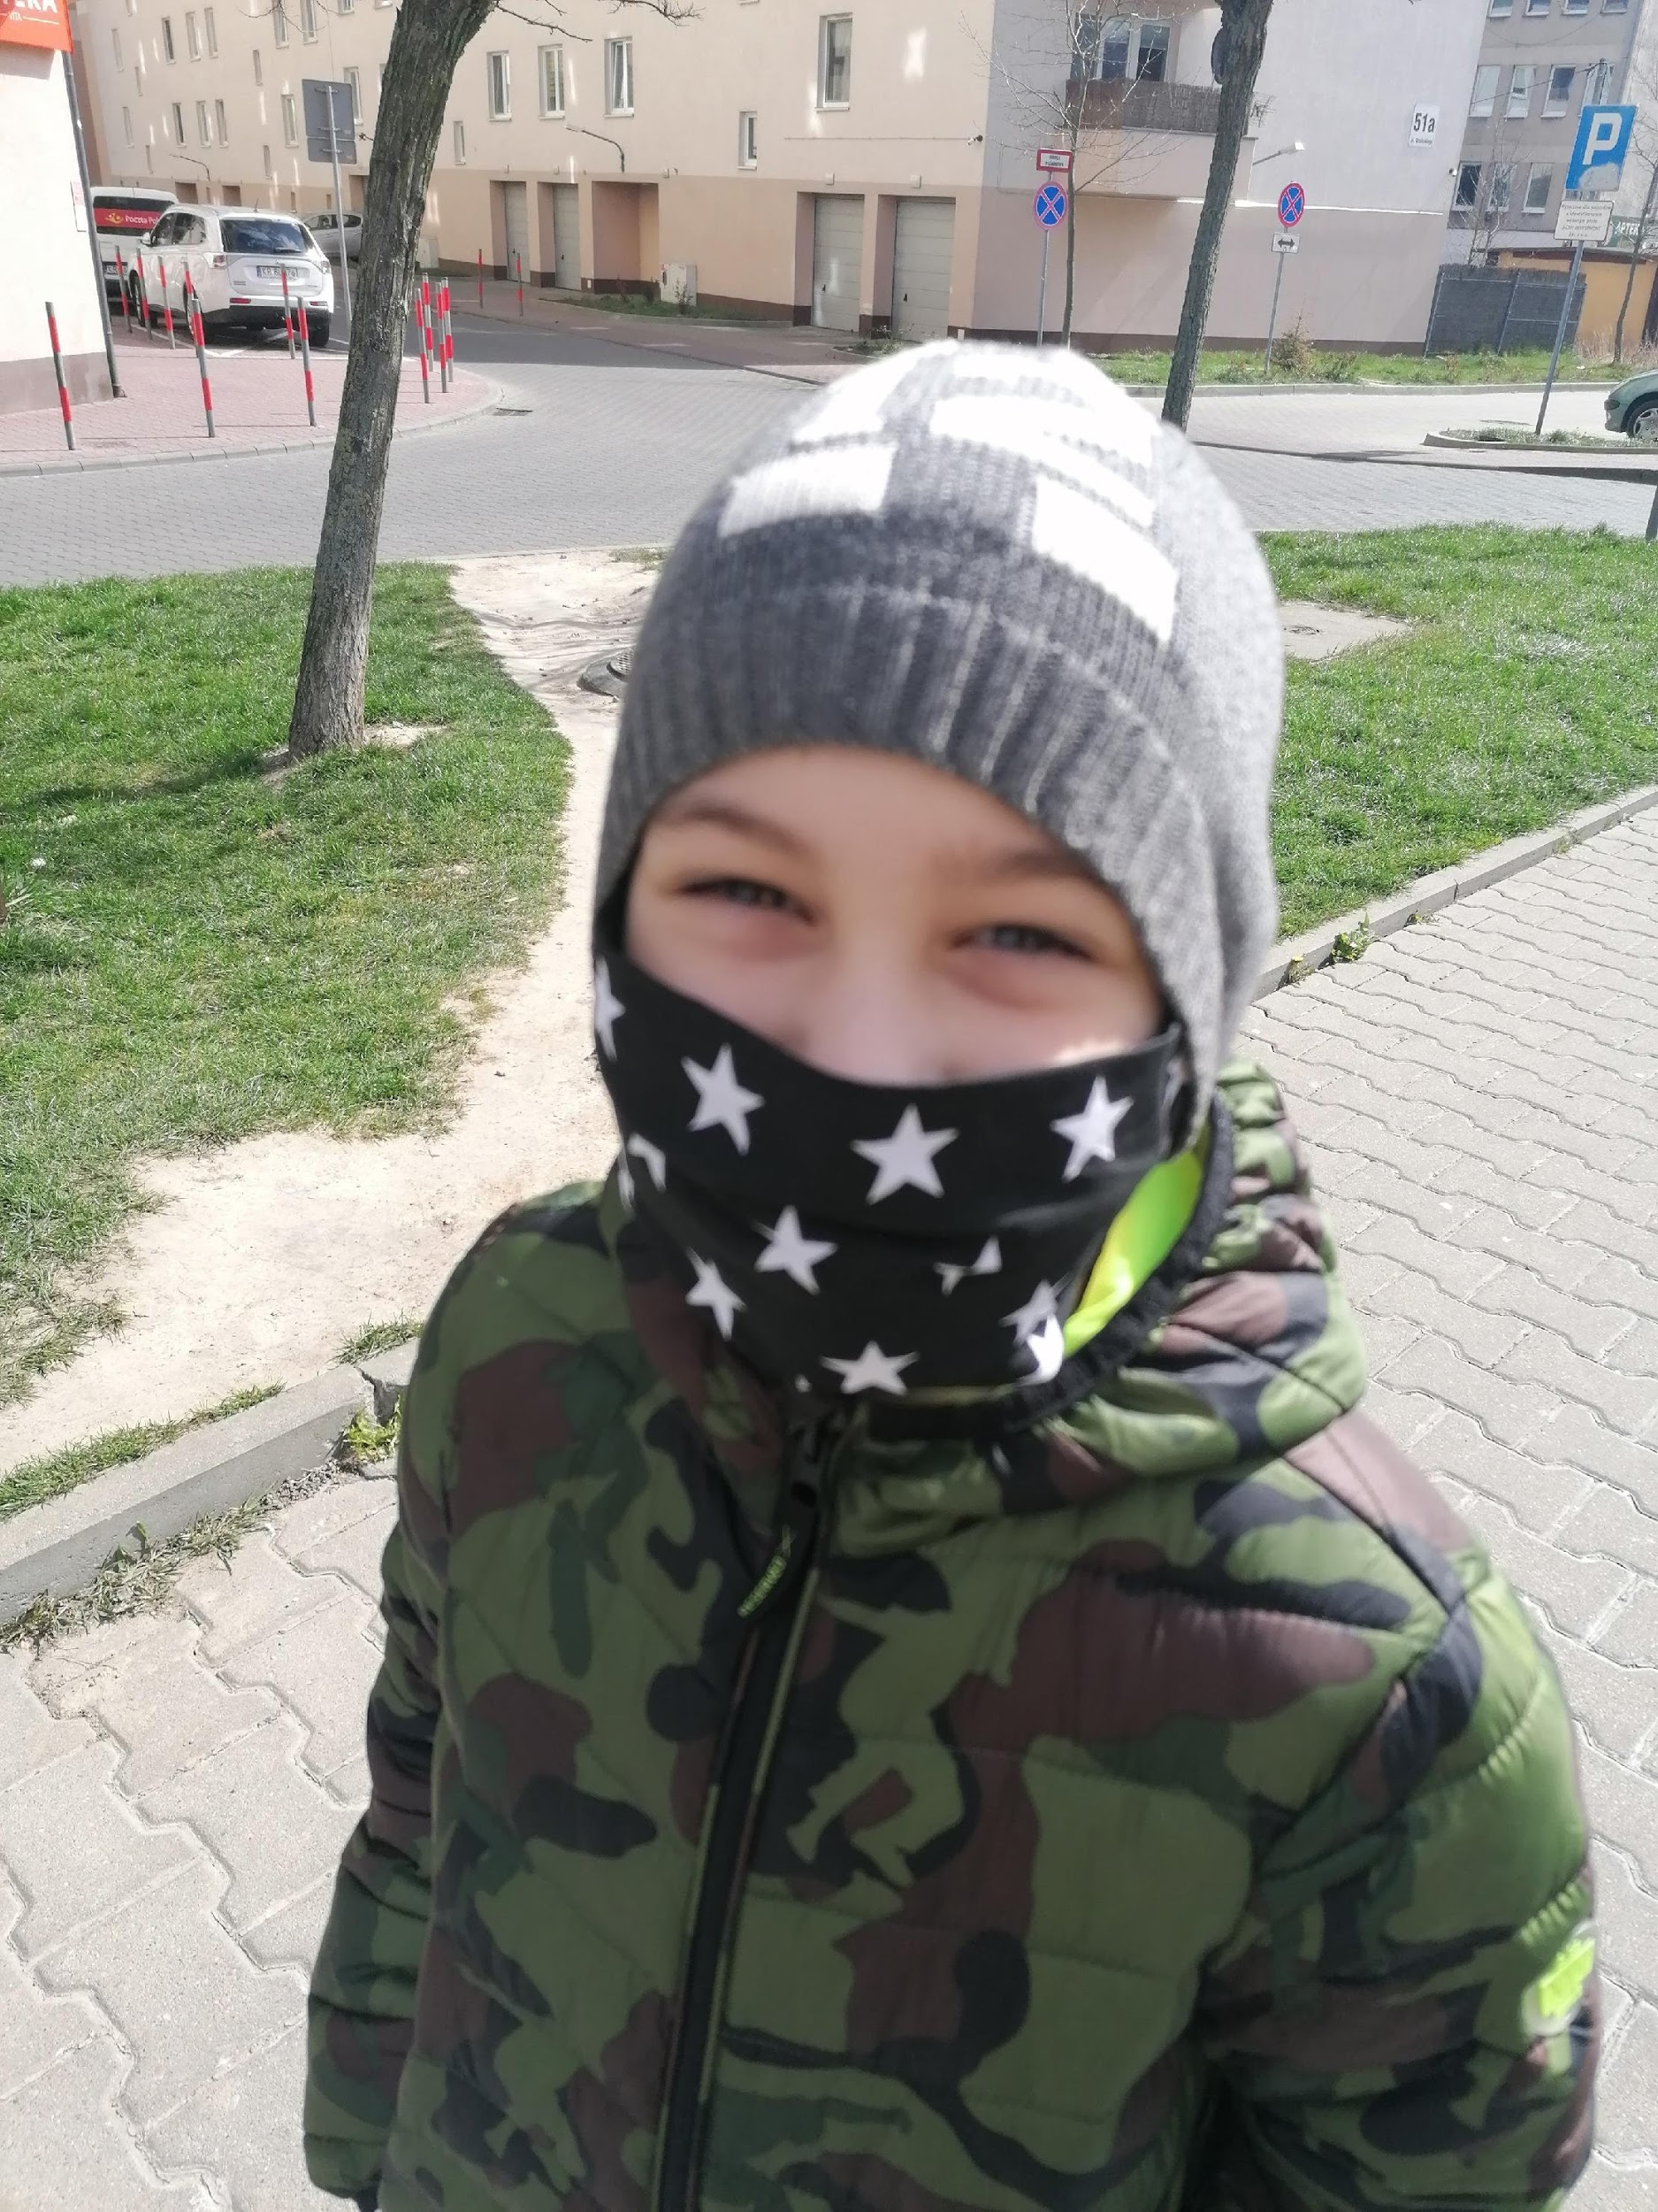
4. I go for a walk ...

Slide 8
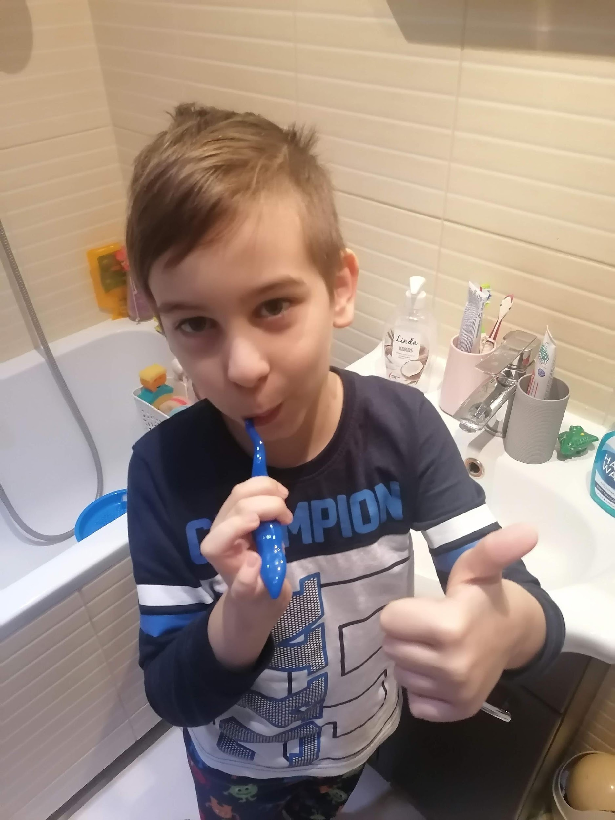
5. I brush my teeth

Slide 9
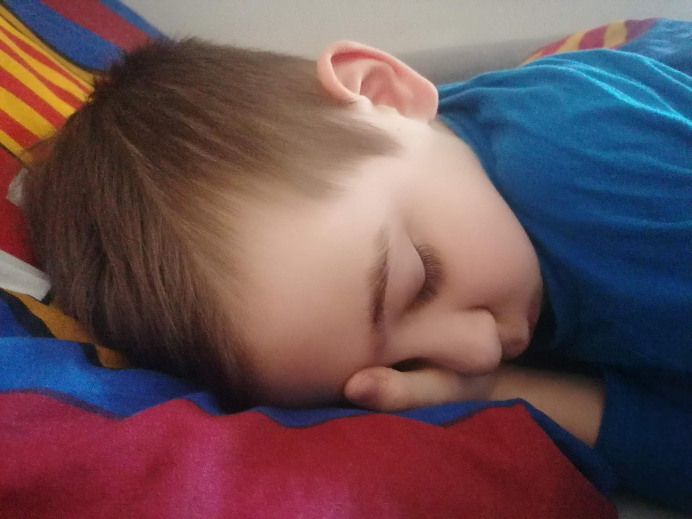
6. I sleep well

